Slide 1


Workshop BPM
MINISTÉRIO DA CIÊNCIA, TECNOLOGIA E INOVAÇÕES E COMUNICAÇÕES - MCTIC
SECRETARIA-EXECUTIVA
DIRETORIA DE TECNOLOGIA DA INFORMAÇÃO
COORDENAÇÃO-GERAL DE SISTEMAS
Autor 1
Empresa
Email
Autor 2
Empresa
Email
Fevereiro/2017
versão 2.0

Slide 2

Roteiro da apresentação
O que sustenta um negócio ?
O que significa BPM
O que é necessário para o BPM
E porque BPM?
Como começar ?
O que é BPM ?
Critérios da Informação
Por Que Processo?

Slide 3
O que sustenta um negócio ?
Negócio
Tecnologia
Pessoas
Processos

Slide 4

Pessoas
Estratégico
Tático
Operacional

Slide 5





Tecnologia

Slide 6


Processos
Um “processo” é um conjunto definido de atividades ou comportamentos, executados por humanos ou máquinas, para alcançar uma ou mais metas;(CBOK)
Processo de negocio é qualquer agrupamento de atividades de uma organização que tem por objetivo desenvolver e entregar produtos ou serviços ao cliente. (BPMG)
Insumos
ATIVIDADE
ATIVIDADE
ATIVIDADE
ATIVIDADE

Slide 7
Processos
Atividade é executada por um agente : Pessoas , Sistemas, Dispositivos.
Atividade sempre consome insumos, recursos.
Atividade sempre consome tempo e se esta atividade for executada por pessoas, deve-se considerar o horário laboral.
ATIVIDADE
Toda atividade tem um prazo para ser executada, um prazo para entrega.

Slide 8
O que significa BPM
"A primeira regra de qualquer tecnologia utilizada nos negócios é que a automação aplicada a uma operação eficiente aumentará a eficiência. A segunda é que a automação aplicada a uma operação ineficiente aumentará a ineficiência." (Bill Gates)

Slide 9
O que significa BPM
B
P
M
usiness
rocess
anagement
Gestão de Processos de Negócio

Slide 10
O que é necessário para o BPM
Tradução do negócio em processos;
Mapeamento e detalhamento dos processos;
Definição de indicadores de desempenho;
Geração de oportunidades de melhoria;
Implantação de um novo modelo de gestão.

Slide 11
E porque BPM?
... O que não é definido não pode ser controlado
... O que não é controlado não pode ser medido
... O que não é medido não pode ser melhorado

Slide 12
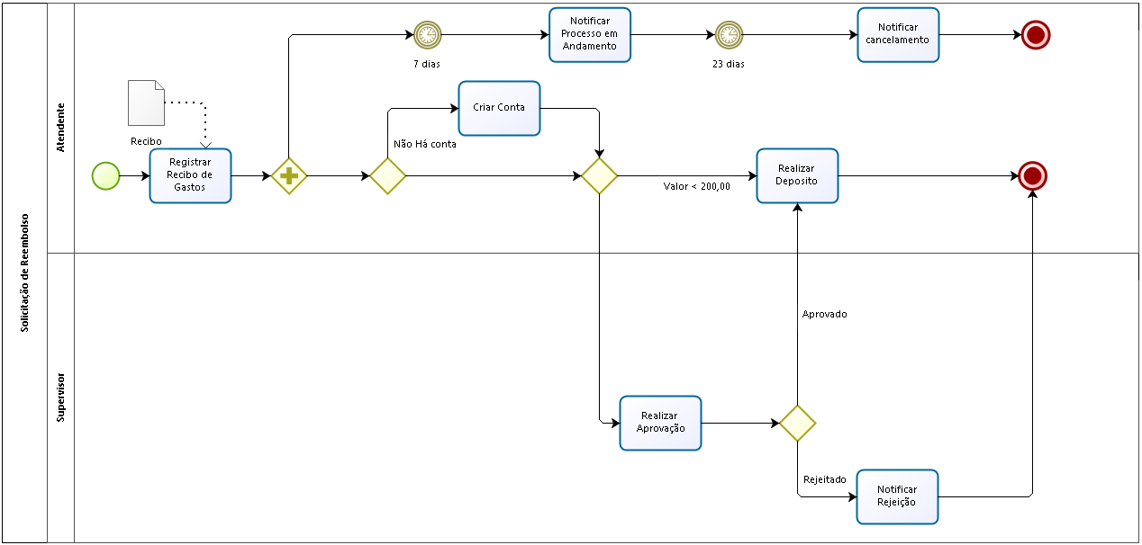
Como começar ?
P
M
B
N
BPMN
Definir os processos.
usiness
Dar a significação, o sentido, a definição de.
Explicar; revelar.
Determinar, fixar.
Decidir.
Decretar
rocess
odel &
otation
Notação e Modelo de Processo de Negócio

Slide 13
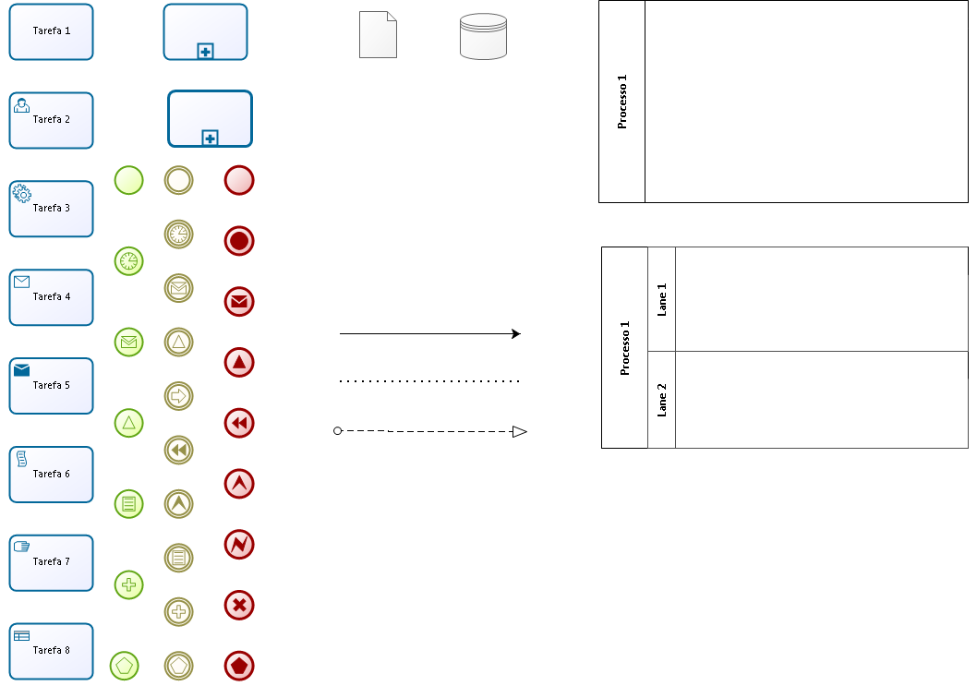
Como começar ?
P
M
B
N
BPMN
Notação e Modelo de Processo de Negócio
Elementos de Fluxo
Elementos dados
Elementos conectores
Elementos swimlanes

Slide 14
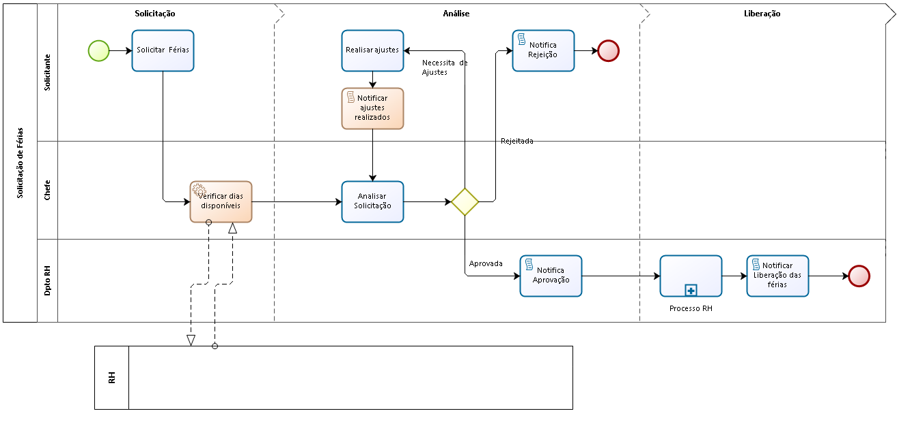
Processos - SM
2:00
10:00
26:00
8:00
16:00
Disponibilidade 97%
7 x 24 X 365

Slide 15
Gerenciamento de Processo de Negócio
É uma abordagem disciplinada para:
1.Identificar;
2.Desenhar;
3.Documentar;
4.Executar;
5.Medir;
6.Monitorar;
7.Controlar e
8.Melhorar
os processos de negócios, automatizados ou não, para alcançar os resultados pretendidos, consistentes e alinhados com as metas estratégicas de uma organização.

Slide 16
Critérios da Informação
Eficácia
trata como a informação deve ser relevante e pertinente ao processo do negócio, assim como ser entregue em uma maneira oportuna, correta, consistente e útil.
Eficiência
Confidencialidade
Integridade
está relacionada ao fornecimento da informação através do melhor uso dos recursos (o mais produtivo e econômico).
está relacionada à proteção da informação sensível de divulgação desautorizada.
relaciona-se a exatidão e ao perfeito estado da informação, assim como a sua validez de acordo com valores e expectativas de negócio.

Slide 17
Critérios da Informação
Disponibilidade
Relaciona-se à informação disponível, quando requerida pelo processo do negócio agora e no futuro. Preocupa-se também com salvaguarda dos recursos necessários e de potencialidades associadas.
Conformidade
Trata de cumprir com leis, regulamentos e arranjos contratuais a que o processo do negócio está sujeito, isto é, critérios externamente impostos ao negócio, assim como políticas internas.
Confiabilidade
Relaciona-se à provisão da informação apropriada para a gerência operar a entidade e exercitar suas responsabilidades de fiduciário e de governança.
Irrefutabilidade
Irrefutabilidade se refere ao fato de que o remetente da informação não pode negar que a enviou e que forma parte de algum tipo de ação.

Slide 18
Por que processo?
Quem
O que
Quando
Como
Perfil
Atendente
Gerente
Magistrado, ect.
Atividade
Encadeamento das atividades / Tarefas
Regras de Negócio (política)
Fluxo
Porque
Motivo do negócio

Slide 19
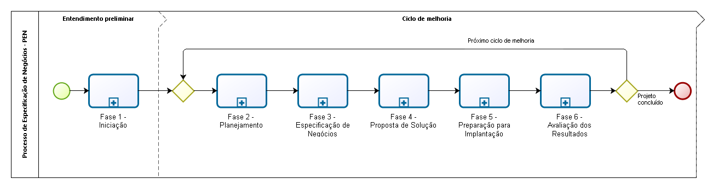
Processo de Especificação de Negócios (PEN)

Slide 20
Premissas para execução dos trabalhos
Disponibilizar patrocinador para acompanhar os trabalho de mapeamento;
Quando um processo possuir interface com outra área, será indispensável a participação de profissionais da referida área.
Acesso às informações das áreas;
Cumprir agendas de reuniões;
Manter o celular em modo silencioso durante as reuniões.

Slide 21
FIM
“Todos somos mais inteligentes do que qualquer um de nós”
(ditado japonês)

Slide 22

Obrigado pela atenção!
MINISTÉRIO DA CIÊNCIA, TECNOLOGIA E INOVAÇÕES E COMUNICAÇÕES - MCTIC
SECRETARIA-EXECUTIVA
DIRETORIA DE TECNOLOGIA DA INFORMAÇÃO
COORDENAÇÃO-GERAL DE SISTEMAS

